Slide 1
سیستم های اطلاعاتی حسابداری
نویسندگان:
دکتر مهدی مرادی
(دانشیار دانشگاه فردوسی مشهد)
نعیمه بیات
www.hesabketab.org
مرجع آموزش و فایل‌های حسابداری

Slide 2

فصل ششم:
  تقلب رایانه ای

Slide 3
پس از مطالعه این فصل، خواننده با مفاهیم ذیل آشنا می شود:
آشنایی با مفهوم تقلب
آشنایی با نقاط آسیب پذیر سیستم‌های اطلاعاتی رایانه‌ای
آشنایی با ویژگی‌های فرد متقلّب و علت ارتکاب تقلب
آشنایی با تقلب رایانه‌ای و انواع طبقه بندی آن
آشنایی با روش‌های پیش گیری و کشف تقلب رایانه‌ای
آشنایی با قوانین مربوط به منع تقلب و جرایم رایانه‌ای در سطح بین المللی و در ایران

Slide 4

اهمیت جرایم رایانه ای:
Accounting Information Systems
یک دلیل اهمیت سیستم‌های اطلاعاتی حسابداری برای متقلبان و مجرمان رایانه‌ای، نقش سیستم‌های اطلاعاتی حسابداری در کنترل منابع مالی است.

Slide 5
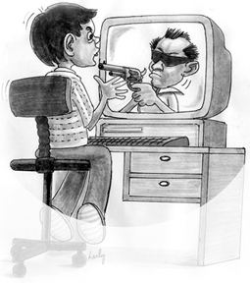
Accounting Information Systems
تقلب چیست؟
هرگونه اقدام عمدي و فريب كارانه‌اي كه توسط مديران، كاركنان يا اشخاص ثالث براي بدست آوردن مزيتي ناروا و غير قانوني (اعم از مالی و غیر مالی) انجام مي شود را تقلب گويند.

Slide 6
Accounting Information Systems
انواع تقلب ها
تقلب توسط افراد برون سازمانی
تقلب توسط افراد درون سازمانی
مانند حمله هکرها به وب سایت شرکت
سوءاستفاده از دارايي‌ها يا اختلاس سرمایه
گزارشگري مالي فريبكارانه

Slide 7
Accounting Information Systems
دلایل افزایش تقلب و جرایم رایانه ای
) عدم وجود یک تعریف کلی برای تقلب و جرایم رایانه ای
2) عدم كشف بسياری از تقلب ها
3) عدم گزارش بسیاری از تقلب های کشف شده
4) امنيت پايين و ضعيف شبكه ها
5) کمک کردن مجرمین رایانه ای به افزایش جرایم رایانه ای با قرار دادن تجربیات خود در اختیار سایر افراد
6) وجود قوانين ضعيف و بعضاً ناقص

Slide 8
Accounting Information Systems
نقاط آسیب پذیر سیستم های اطلاعاتی رایانه ای
سرقت و خرابی نرم افزار
تخریب و سرقت سخت افزار
ارتباطات
داده ها و اطلاعات

Slide 9
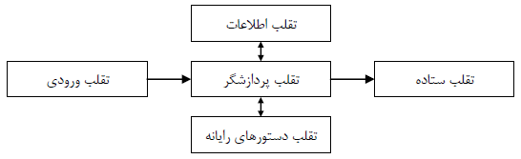
طبقه بندی تقلب های رایانه ای
Accounting Information Systems

Slide 10

Accounting Information Systems
چه کسانی مرتکب جرایم رایانه ای می شوند؟
نفوذکنندگان غیرمجاز
مجرمین رایانه ای
مجرمین محاسبه گر
مجرمین ناچار
دلالان قدرت
خرابکاران
بیگانگان
کاربران

Slide 11
Accounting Information Systems
دلایل شکل گیری تقلب بر اساس نظر انجمن بازرسان رسمی تقلب
انگیزه ها
فرصت ها
توجیه سازی
مثلث تقلب

Slide 12
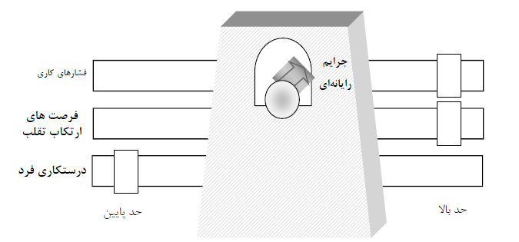
Accounting Information Systems
دلایل شکل گیری تقلب بر اساس الگوی پیشنهادی
بنیاد پیت، مارویک و میشل

Slide 13
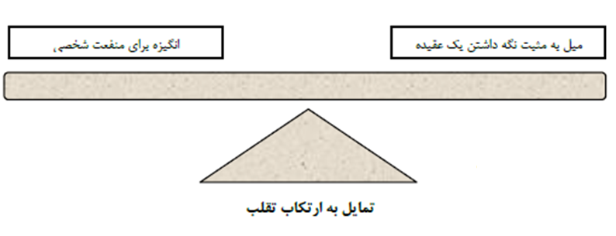
Accounting Information Systems
دلایل شکل گیری تقلب بر اساس معادله خیانت

Slide 14
اقدامات لازم برای کاهش تقلب و ضرر ایجاد شده توسط تقلب های رایانه ای
کاهش زیان های ناشی از تقلب
افزایش دشواری و سختی ارتکاب تقلب
  اقدامات بازدارنده
    تشکیل تیم مدیریت بحران
    ایجاد خط تلفن سری
  اقدامات واکنشی
    اجرای حسابرسی مکرر
    استفاده از حسابداران کارآگاه
  استفاده از رویه های مناسب برای استخدام و اخراج
  آموزش و مسئولیت کارمندان
  کنترل و ردیابی
  الزامی کردن امضای قراردادها
  داشتن پوشش بیمه ای
  نگهداری نسخه های پشتیبان
  طراحی یک طرح اقتضایی
  استفاده از نرم افزارهای کنترل و کشف تقلب
  تفکیک مناسب وظایف
  محدود کردن دسترسی ها
  کدبندی داده ها و برنامه ها
  محافظت از شبکه و کابل ها
  محافظت سیستم ها
  و ...
بهبود روش های کشف و شناسایی تقلب
کاهش احتمال وقوع تقلب

Slide 15

کمیسون ملی گزارشگری مالی متقلبانه :
Accounting Information Systems
این کمسیون گزارشگری مالی متقلبانه را مجموعه اقداماتی برای حذف، و یا ارائه نادرست و گمراه کننده صورت‌های مالی تعریف کرده است.

Slide 16

پیشنهادات کمیسون ملی گزارشگری مالی متقلبانه برای جلوگیری و کاهش احتمال گزارشگری مالی متقلبانه
Accounting Information Systems
ایجاد محيط سازماني كه دقت و صحت پردازش گزارشگري مالي را موجب شود؛
شناسايي و آگاهي از عوامل ایجاد کننده گزارشگري مالي متقلبانه ؛
ارزيابي ريسك گزارشگري مالي متقلبانه در شركت؛
طراحي و اجراي كنترل‌هاي داخلي به منظور حصول اطمينان منطقي از عدم گزارشگري مالي متقلبانه.

Slide 17
پایان

